Slide 2
학습목표
인문학적 관점에서 노인인권의 중요성에 대해 이해한다.
노인인권의 세계적 동향을 알고, 노인인권보호를 위한 법제도를
이해한다.

Slide 3
학습내용
노인인권의 이해
노인인권, 왜 중요한가?
노인인권의 원리
연령주의 관점에서 본 노인인권 현황
노인인권의 세계적 동향과 법·제도적 대응방안
노인인권의 세계적 동향
노인인권의 법·제도적 대응체계

Slide 4
노인인권의 이해
1. 노인인권, 왜 중요한가?
Notes:
“인권감수성이란 O O 이다.”
인권감수성에 대한 수강생들의 자유로운 생각을 질문하며 강의를 시작한다.
단어 자체에 대해서 먼저 고민해 볼 필요가 있다.
감수성은 민감성, 예민성으로도 볼 수 있으며 인권감수성은 인권 문제에 대한 예민성이라 할 수 있다.
인권감수성이 중요한 이유는 인권문제에 대해여 그것을 옹호하기 위한 가장 기본적인 행동과정이 인권감수성이기 때문이다.
‘인권감수성 교육’은 기존의 학대 혹은 폭력 예방교육의 접근과 같은 인권피해자 혹은 가해자 일방에 대한 입장에 따른 교육이 아닌, 인권 당사자 모두의 전반적인 인권의식과 인식 수준을 높이는 교육임을 확인하고 인권감수성 교육의 중요성에 대해 언급한다.

Slide 5
노인인권의 중요성을 맥락을 통해 이해하기
사람이 만든 차별
핸드폰 가게에서 일어난 일
노인의 신체적 특성으로 인한 차별
예) 냄새 난다. 틀딱. 잘 알아듣지 못한다. 같은 말을 되풀이 한다.
노인의 경제적 특성으로 인한 차별
예) 연금충 (경제적 짐이 됨)
법·제도가 만든 차별
은퇴연령
구직시의 나이제한
정책용어속에서의 차별적 시각: 독거노인, 무료급식
Notes:
노인인권이 왜 중요한지에 대해 차별이 존재하는 맥락을 통해 이해해 봅시다.
어떤 차별이 존재할까요? 크게 사람이 만든 차별과 제도나 법에 의한 차별을 찾아볼 수 있습니다.
사람이 만든 차별에 대해 예를 들어 살펴봅시다. 핸드폰 가게에서 나이 들었다는 이유로 최신 폰을 찾으면 이상한 눈으로 바라봅니다. 한겨레 신문 기자는 결국 최신 폰을 사지 못했습니다.
노인의 신체적, 경제적 특성으로 인한 차별이 대표적 차별입니다.
법제도가 만든 차별 사례로 은퇴연령, 나이제한 등을 예로 들 수 있습니다. 정책적 용어상에서도 차별이 존재하는데 독거, 무료 등을 붙임으로 인해 고독한 혼자의 이미지와 공짜인생처럼 느껴지게 합니다.

Slide 6
노인인권의 중요성을 맥락을 통해 이해하기
인생 말기 인간으로서 추락을 경험
나이 들면서 경제력, 건강, 젊음 들을 읽고, 자존감 낮아짐
역할상실, 무위의 문제
노인인권에 주목하는 이유?
노인의 삶 속에 억압적 요소가 상당히 노정되어 있음을 보편적으로 인식
노인이 아니라 사람임
사회는 노인을 한 사람으로 대우하는 것이 아님
쓸모없는 사람이란 의미에서 노인으로 대우 함
따라서 노인인권에 주목해야 함
Notes:
- 노인이 되면서 다양한 추락을 경험하게 됨. 경제력, 건강 등 중요한 자원을 상실하게 되면서 자존감도 잃게 되는 경우가 많습니다.
- 또한 역할상실과 무위의 문제가 나타납니다.
- 우리가 노인인권에 주목하는 이유는 노인의 삶 속에 억압적 요소가 상당부분 노정되어 있기 때문입니다.
- 사회는 노인을 쓸모 없는 사람이란 의미에서 사람으로 대우하지 않는 듯합니다.
→ 따라서 노인인권에 주목해야 합니다.

Slide 7
영유
아기
학령전기
청소년기
중장년기
노년기
학령기
성인기
노인인권이 주목받지 못한 이유
발달단계상 60세까지 생존하기 어려웠음.
증가하는 노인인권 문제와 차별적 시각
발갈단계상 노년기가 길어지면서 경제적 논리로 차별

Slide 8
I. 노인인권의 이해
2. 노인인권의 원리

Slide 9
인권
“모든 인간의 가장 기본적 권리”
보편성
불가분성
상호의존성
모든 사람이 구별없이 누려야 하는 것
어떤 상황에서도 무조건 보장되어야 하는 것.
권리들 간의 분리 불가능
하나의 권리는 또 다른 권리의 토대가 됨
Notes:
1. 보편성: 국가는 개인이 가지고 있는 불가침의 기본적 인권을 확인하고 이를 보장할 의무를 진다. (헌법 제10조)
2. 또한 보편성은 인간은 태어날 때부터 갖게 되는 자연적 권리에서부터 인간의 존엄성을 바탕으로 인간다운 삶을 살아가는데 필요한 모든 권리임을 보여줌. (국가인권위원회법 제2조 1호)
3. 불가분성: 인권의 여러 목록은 모든 사람에게 필요한 것이고 이중 단 하나의 결핍만 있어도 사람은 사람답게 살지 못하게 되기 때문에 권리들은 분리될 수 없음을 언급하는 것임.
4. 상호의존: 인권은 모든 걸 자기가 하고 싶은 대로 하는 권리가 아니고 나와 다른 사람의 권리, 나와 공동체의 권리, 공동체간의 권리가 서로 긴밀하게 연결되어 상호의존 함. 즉 사회적 연대가 필요함을 의미함.

Slide 10
건강 & 안전권
존엄과 자기결정권
참여권
영양, 식사
욕창예방, 통증관리, 재활
정신건강
적절한 치료를 받을 권리
신체적 안전/ 위생, 청결, 생활환경 조성등
자기결정권 보장, 자립
학대로부터 자유
사생활보호
비밀보장, 알권리
개별화된 케어 받을 권리 등
사회적 교류
노동
의사결정 참여
여가, 교육, 통신 등
생존권
보호권
발달권
Notes:
노인인권은 학자들마다 다르게 분류하는데 이번 교육에서는 생존권, 보호권, 발달권 3개로 정리해 보았습니다.
생존권 생존을 위해 필요한 서비스를 받아야 할 권리로 나열된 여러 가지들이 서비스에 해당됨. 주로 건강과 안전관련 내용들임 많음.
보호권은 여러 상황에서 보호받아야 할 권리로 상황들은 나열된 바와 같음. 주로 존엄과 자기결정권 관련 내용들이 많음.
발달권은 노년기에 필요한 영역에 참여할 수 있는 권리를 의미함. 참여할 다양한 영역들은 제시된 바와 같음.

Slide 11
노인인권의 이해
3. 연령주의 관점에서 본
노인인권 현황

Slide 12
연령주의란?
한 연령집단이 다른 연령집단에 대해 편견과 차별을 형성하는 과정을 의미하지만, 대체로 노인을 대상으로 한 논의로 간주됨 (Butler, 1969)
어느 연령에나 해당될 수 있으나, 사회적 부담의 하나로 노년층이 대두되기 시작하면서 대체로 노인에 대한 차별적 표현으로 사용됨 (정경희, 황남희, 이선희, 김주현, 정순둘, 2015)
인권원리
연령주의
존엄성
개인적, 대인적 관점
(노화에 대한 저항과 외모로 인한 차별)
사회참여
사회문화적 관점
(쓸모없고, 역할없고, 경쟁력 없음)
세대간 상호부조적
세대적 관점
(자원배분, 노인에 대한 연령규범)
출처: 정순둘 (2018). 아셈인권센터 개소식 주제발표
Notes:
인권원리의 3가지 측면에서 제시하는 다양한 권리 중 존엄성, 사회참여, 세대간 상호부조적 측면에서 연령주의를 살펴보면
표에 제시된 바와 같은 다양한 연령주의 현상이 드러납니다.

Slide 13
<도움 요청할 사람이 없다>
‘2017년 사회문제와 사회통합 실태조사＇를 바탕으로 연령대별 사회적 지지 부재 실태 조사한 결과
그래픽 출처 : 연합뉴스 (2019). “도움 요청할 사람이 없다”. 2019.05.15.
https://www.yna.co.kr/view/GYH20190515000500044?section=search
Notes:
왼쪽의 그래프는 노인의 인권적 원리에서 봤을 때 생존권과 관련된 경제적인 문제에서 다른 연령대에 비해 가장 어려움을 보여주는 것이며,
여기 마찬가지로 생존권의 측면에서 정서적으로도 기댈 사람이 없어 정신건강의 문제에도 노출되어 있음을 보여줍니다.
오른쪽의 그래프에서도 노인집단에서 자살자의 비율이 높아 생존권이 위협받고 있음을 보여줍니다.

Slide 14
<2019년 성별&연령대별 자살현황>
그래프 출처: 한국중앙자살예방센터 (2020). 한국 자살현황.
https://spckorea-stat.or.kr/korea02.do
Notes:
왼쪽의 그래프는 노인의 인권적 원리에서 봤을 때 생존권과 관련된 경제적인 문제에서 다른 연령대에 비해 가장 어려움을 보여주는 것이며,
여기 마찬가지로 생존권의 측면에서 정서적으로도 기댈 사람이 없어 정신건강의 문제에도 노출되어 있음을 보여줍니다.
오른쪽의 그래프에서도 노인집단에서 자살자의 비율이 높아 생존권이 위협받고 있음을 보여줍니다.

Slide 15
<고용·노동 분야에서의 노인의 경험(어려움)>
출처: 국가인권위원회 (2018). 노인인권 종합보고서
Notes:
노인은 고용노동분야에서도 차별을 받고 있는데 이는 생존권에 대한 위협이라 볼 수 있습니다.
일을 더 하고 싶어도 나이 때문에 일할 수 없으며, <나이 제한>으로 취업이 어렵다고 응답하였습니다.
65세 이상 노인의 근로소득도 29만 원대가 가장 많아 용돈 정도만 벌고 있는 것으로 나타납니다.
일하는 이유도 생계비 마련이 73%로 가장 높았습니다.

Slide 16
<일하는 65세 이상 노인의 월평균 근로소득>
출처: 보건복지부 (2017). 2017년 노인실태조사
출처: 보건복지부 (2017). 2017년 노인실태조사
Notes:
노인은 고용노동분야에서도 차별을 받고 있는데 이는 생존권에 대한 위협이라 볼 수 있습니다.
일을 더 하고 싶어도 나이 때문에 일할 수 없으며, <나이 제한>으로 취업이 어렵다고 응답하였습니다.
65세 이상 노인의 근로소득도 29만 원대가 가장 많아 용돈 정도만 벌고 있는 것으로 나타납니다.
일하는 이유도 생계비 마련이 73%로 가장 높았습니다.

Slide 17
<연령차별 경험 상황>
출처: 보건복지부 (2017). 2017년 노인실태조사
Notes:
사회의 영역에서도 다양한 차별이 나타나고 있는데 이는 인권원리에서 볼 때 발달권을 침해하는 것으로 볼 수 있습니다.
대중교통을 이용할 때 차별이 가장 많았으며, 우리 사회의 세대갈등도 65.1%가 심한 것으로 응답하고 있어 그 심각성을 보여줍니다.

Slide 18
<우리사회 갈등 정도-노인층과 청년층>
4점 평균
2014년 – 2.7점
2015년 – 2.8점
출처: 한국행정연구원 (2015). 2015년 사회통합 실태조사
Notes:
사회의 영역에서도 다양한 차별이 나타나고 있는데 이는 인권원리에서 볼 때 발달권을 침해하는 것으로 볼 수 있습니다.
대중교통을 이용할 때 차별이 가장 많았으며, 우리 사회의 세대갈등도 65.1%가 심한 것으로 응답하고 있어 그 심각성을 보여줍니다.

Slide 19
역할과 관계의 변화를 실감
경제적 활동에서 물러남으로써 자신의 역할이 변했음을 느끼고, 가장으로서의 역할 상실 등을 경험하면서 스스로의 역할이 사라지거나 바뀜을 느낌
다양한 무시와 배제
고령자들은 자신들이 효용가치가 떨어지는 집단으로 부정적으로 평가되는 것을 느낌. 면접에서도 연령이라는 기준에 의해 차별을 당함
고립과 위축
건강이나 경제적 자원의 한계로 인해 교제활동도 줄고 새로운 관계를 형성하는데도 소극적으로 변함
결과적으로 노인들은 나이가 들어감에 따라 노후에 대한 불안감을 경험하고, 사회적 지위와 역할의 변화로 인한 혼란, 가족 및 타인으로부터의 사회적 배제를 경험함_(김주현, 2015)
Notes:
질적 연구결과에서도 노인이 발달권 측면에서 침해당하고 있음을 잘 보여주고 있습니다.
사회의 역할과 관계변화, 효용가치가 떨어진 사람으로 대우받으면서 무시와 배제를 경험하면서 고립과 위축이 나타납니다.

Slide 20
노인인권의
세계적 동향과
법 · 제도적 대응방안
1. 노인인권의 세계적 동향

Slide 21
세계인권선원 – 제1조
모든 사람은 태어날 때부터 자유로우며 그 존엄과 권리에 있어 동등하다. 사람은 천부적으로 이성과 양심을 부여 받았으며 서로 형제애의 정신으로 행동하여야 한다.
인권 패러다임의 변화
1세대
국가 권력으로
부터의 자유
2세대
국가의 적극적
개입으로 인간다운 삶의 조건을 만들어 가는것
3세대
공동체에 대한
연대책임 강조
Notes:
세계인권선언에서 모든 사람의 인권에 대해 언급하고 있으며, 인권의 패러다임도 변하여 3세대로 진전될수록 국가의 개입뿐 아니라 공동체에 대한 연대의 중요성을 보여줍니다.
이는 3세대로 갈수록 인권에서 국가의 개입보다도 세대간 이해가 중요함을 보여주는 것입니다.

Slide 22
국제적 노력: 노인 인권보장 관련 기준 및 원칙 제시하였음에도 불구하고 아동과 달리 국제노인인권협약이 없다는 점이 문제임.
1982
비엔나
국제
고령화
행동계획
1991
노인을
위한
UN원칙
자립,참여,보호,자아실현,존엄
2002
마드리드
국제고령
행동계획
(MIPAA)
2010
65차
UN총회
Open-
Ended
Working
Group on
Ageing
(OEWGA)
구성 결의
2013
비엔나+
20 시민
사회선언
(Vienna+
20CSO Declaration)
국제노인
인권협약
제정의
필요성
강조
2015
UN SDGs
지속가능
발전의제 중
노인인권
국제적
보편적
기준과
방향제시
2020
COVID-19
노인인권UN 사무총장정책
보고서
국제
노인인권
협약
제정의
필요성
강조
Notes:
노인인권과 관련된 국제적 동향을 살펴보면,
1. 비엔나 국제고령화행동계획
1982년 7월, 오스트리아(Austria) 비엔나(Vienna)에서 개최된 세계고령화대회(World Assembly on Ageing)에서 ‘비엔나 국제고령화 행동계획’이 채택되고, 같은 해 유엔 총회에서 인준함.
지역적 그리고 국제적인 협력 증진을 위해 조사, 자료수집과 분석, 훈련과 교육을 위한 행동계획을 제시함.
건강과 영양, 노인소비자 보호, 주거와 환경, 사회복지, 소득보장과 고용, 교육 분야를 포함한 고령화 과정에 있는 개인들의 관심분야와 관련된 권고함.
2. 노인을 위한 유엔원칙
독립, 참여 보호, 자아실현, 존엄(dignity) 등 5개 영역에서 정부가 고려해야 할 18개 원칙을 제시한 ‘노인을 위한 유엔원칙’을 제정함.
노인들의 건강과 영양, 노인소비자의 보호, 주거와 환경, 가족, 사회복지, 소득보장과 고용, 교육 등을 포함함.
인구의 고령화에 효과적으로 대처할 수 있도록 정부와 시민사회의 능력 강화, 노인들의 잠재적 능력 개발 필요성을 강조함.
3. 마드리드 국제고령화행동계획 (뒷 슬라이드에서 더 설명)
세계적인 인구고령화 현상에 대응하여 2002년 스페인 마드리드에서 제2차 고령화총회가 개최되고, 3개의 장 132개의 문항으로 구성된 ‘마드리드 국제고령화행동계획’ 채택함.
모든 사람들이 존엄성을 갖고 안전하게 노후를 보내며 완전한 권리를 가진 시민으로서 사회에 계속적으로 참여하도록 보장하기 위함이 목적임.
유기, 학대 및 폭력의 근절, 노인 학대에 대한 인식 캠페인 등 교육, 노인 학대 근절을 위한 법률제정 및 시민사회와 정부와의 협력체계 구축, 지원서비스 신설 등 다양한 행동계획을 제시함.
4. OEWGA (뒷 슬라이어드에서 설명할 예정)
5. 비엔나+20 시민사회 선언
이 선언의 노인권리(Prights of Older Persons) 영역에 따르면, 인구고령화는 21세기 가장 중대한 전 지구적 추세로서 노인 권리를 기존 인권구조 내에서 주류화하려는 노력에도 불구하고 한계가 있으므로, 국제노인인권협약 제정 필요성이 강조됨.
- 출처 : 국가인권위원회 정책교육국 사회인권과 [편]. (2018). 노인인권 종합보고서. 국가인권위원회 발간자료. 2018(), p. 20.
6. UN SDGs
2015년 9월 개최된 제70차 유엔총회에서 SDGs가 의제로 채택함.
SDGs는 17개의 목표와 169개의 세부목표로 구성되었는데, 노인인권을 포함하여 우리 사회가 지향해야 할 국제적 수준의 보편적 기준과 방향을 제시함.
구체적으로, 목표 1(모든 형태의 빈곤 종식)의 세부목표 1.3은 최저생계 유지 등을 포함한 적절한 사회보호 최저선 설정 및 정책 이행을, 목표 11(회복력 있고 지속가능한 도시와 거주지 조성)의 세부목표 11.2는 노인을 포함한 취약계층을 고려한 대중교통 확대 및 도로 안전 개선, 11.7은 노인 등 취약계층을 고려한 포괄적이고 접근가능한 공공 공간과 녹지환경 조성 등을 포함함.
MDGs에서 SDGs로의 전환에 따라 국가 간 불평등 해소와 파트너십 강화도 중요 의제로 등장함.
“모든 연령대의 사람들을 위한 건강과 복지, 좋은 일자리, 성평등, 평생 학습의 기회”가 국제사회에서 더욱 강조 되고 있으며 이러한 내용에 대한 점검이 강화될 필요 있음.
7. COVID-19 대항 4가지 조치 (국가인권위원회, 2020)
1) 노인에게 영향을 미치는 어려운 의료 결정을 할 때 존엄성과 의료권에 충실히 따르도록 보장한다.
2) 사회적 거리 두기 기간에 사회적 포용과 연대를 강화한다.
3) 노인 문제에 대한 관점을 사회경제적, 인도적인 코비드-19 대응책과 완전히 통합한다.
4) 정책수립에 노년층의 참여를 확대하고 우수 사례를 공유하며 지식 및 데이터를 활용한다.
“코비드-19의 대유행으로 전 세계의 노인들이 이루 말할 수 없는 두려움과 고통을 겪고 있다.
4월 26일 현재, 코비드-19은 이미 약 193,710명의 생명을 앗아갔고, 80세 이상의 치사율은 전 세계 사망자 평균의 다섯 배에 달한다. 개발도상국에서는 더 급격히 확산하면서 보건 의료 및 사회 보호 체계에 압박을 가해, 노인 사망률은 훨씬 더 높아질 것이다. 따라서 우리는, 많은 사회적 변수를 고려하며 노인들을 보호하기 위한 노력을 해야 한다. 노인들은 놀라운 회복탄력성과 적극성을 지니고 있고, 간병인, 자원봉사자, 지역사회 리더를 포함한 여러 가지 사회적 역할을 수행한다. 노년층이라는 큰 틀 안에는 매우 다양한 사람들이 있음을 간과해서는 안 된다.”
- 출처 : 국가인권위원회. (2020). COVID-19 관련 국제 인권 규범 모음집. pp.130~147
https://www.humanrights.go.kr/site/program/board/basicboard/view?menuid=001004002001&pagesize=10&boardtypeid=24&boardid=7605466
지금까지 노인인권의 세계적 동향을 살펴보았지만, 그럼에도 불구하고 아동인권협약과 달리 노인인권협약은 제정되지 못하였습니다.

Slide 23
MIPAA가 강조하는 노인인권 (MIPAA 정치선언문 5항, 행동계획 중)
- 모든 권리를 가진 시민으로서 노인참여증진
정치, 경제, 사회, 문화 모든 생활에서 자아실현, 건강, 안전, 활동적 참여
- 노인의 존엄성에 대한 인식 증진
어느 곳에서든 안전하고 존엄하게 나이들 수 있어야 함을 인정
- 연령에 근거한 차별을 포함한 모든 형태의 차별 철폐
모든 형태의 유기, 학대 및 폭력 철폐
- 세대간 상호부조적인 관계 강조
모든 인권과 기본적인 자유의 증진과 보호는 모든 세대를 위한 사회에 도달하는데 있어 매우 중요.
세대간 관계는 포괄적이고 효과적인 대화를 통하여 키워지고 강조되고 장려되어야 함
제한된 자원 속에서 경쟁하는 세대간 권리의 균형 유지
(United Kingdom Joint Committee on Human Rights, 2011)
Notes:
MIPAA는 아직까지도 노인관련 국제원칙에서 중요한 역할을 하고 있습니다.
아직까지 이를 대체할 국제회의가 진행되고 있지 않습니다.
현재 여기서는 이행계획을 점검하고 있는데, 우리나라에서도 두 차례에 걸친 이행평가보고서가 나왔습니다.

Slide 24
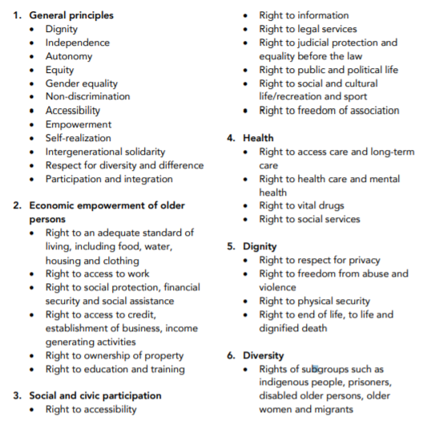
Open-Ended Working Group on Ageing (OEWGA, 2010)
2013년: 2012년 12월 20일 67회 유엔총회의 resolution/67/13에 따라, OEWGA는 (가) 노인인권 국제조약에 “주요 인권 목록” 안을 받았음. 아직 합의점이 도출되지 못함.
기본원칙
노인을 위한 경제적 권한부여
사회적, 시민적 참여
건강
존엄
다양성
출처 : IFA (2019). OEWGA-Resolutions and Background. pp. 7-8, p. 11
Notes:
OEWGA에서는 주요인권목록안이 나왔으나 아직 합의에 이르지는 못하였습니다.
출처 : IFA. (2019). OEWGA-Resolutions and Background.

Slide 25
노인인권의
세계적 동향과
법 · 제도적 대응방안
2. 노인인권의 법·제도적 대응체계

Slide 26
국가인권위원회와 지역인권사무소
지방자치단체의 인권조례 도입 및 시행
노인분야 성년후견제도 활성화
호스피스 완화의료 제도의 정착과 확산
노인학대 예방 및 대응 역량 강화 필요
출처 : 국가인권위원회. (2018). 노인인권 종합보고서 참고
Notes:
출처 : 국가인권위원회. (2018). 노인인권 종합보고서
https://www.humanrights.go.kr/site/program/board/basicboard/view?menuid=001004002001&pagesize=10&boardtypeid=17&boardid=7603324

Slide 27
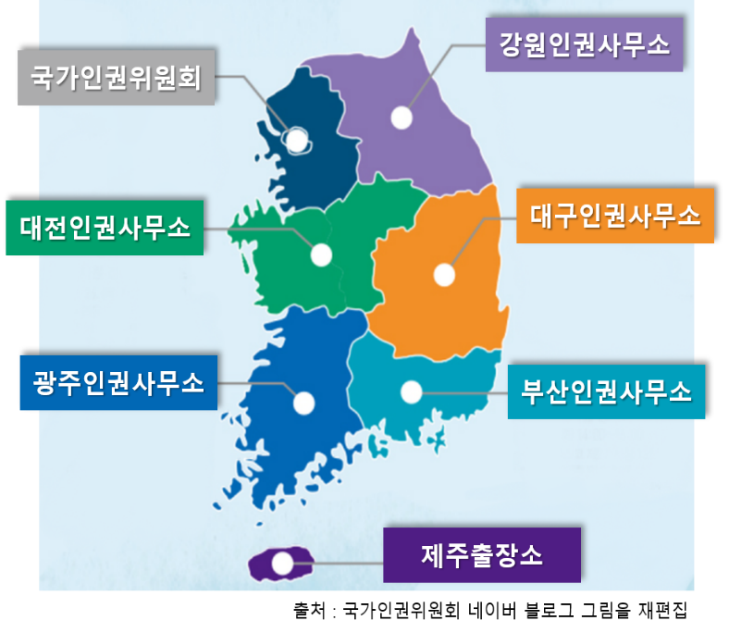
1) 국가인권위원회와 지역인권사무소
국가인권위원회는,
인권 관련 정책 개선 업무를 수행함. 인권의 보호와 향상을 위하여 필요하다고 인정하는 경우 인권 관련 법령·정책 관행의 조사·연구 및 개선의 권고 또는 의견을 표명하며, 국제인권조약 가입과 조약의 이행에 관한 권고와 의견을 표명함.
각 지역인권사무소는,
국가인권위원회가 추진하는 <인권증진행동계획>의 각종 사업이 지역주민에게 스며들 수 있도록 실천해 나아가고, 또한 지역주민의 인권 보호와 증진을 위한 다양한 사업 수행으로 인권존중 중심의 아름다운 도시, 지역사회를 만들기 위해 노력하고 있음.

Slide 28
국가인권위원회의 진정제도
인권침해로 판단되는 사안에 대해 인권위가 검토 후 관계 기관에 정책과 관행의 개선 또는 시정을 권고하거나 의견을 표명하게 하는 제도
인권상담
진정접수
사건조사
위원회
의결
당사자
통보
조정
권고
기각
각하
출처 : 국가인권위원회 홈페이지
Notes:
국가인권위원회의 진정제도는 다음과 같은 사안에 따라 이루어집니다.
국가기관, 지방자치단체, 각급학교, 공직유관단체 또는 구금보호시설의 업무 수행과 관련해 인권을 침해당하거나 차별행위를 당한 경우
법인, 단체 또는 사인이 합리적 이유 없이 아래 사항에 대한 차별 행위를 한 경우
* 성별, 종교, 장애, 나이, 사회적 신분, 출신지역, 출신국가, 출신민족, 용모 등 신체조건, 혼인여부, 임신 또는 출산, 가족상황, 인종, 피부색, 사상 또는 정치적 의견, 혐의 효력이 실효된 전과, 성적 지향, 병력 등
공공기관 및 민간기업의 임직원이 성적굴욕감을 느끼게 하거나 성적 언동 또는 그 밖의 요구에 따르지 않는다는 이유로 고용상의 불이익을 주는 성희롱 행위를 가했을 경우
장애를 이유로 정당한 사유 없이 편의 제공을 하지 않거나,불리하게 대하는 경우, 장애를 고려하지 않는 기준으로 장애인에게 불리한 결과를 초래하는 등 장애인 차별을 가할 경우
진정접수
: 인권상담센터에서 접수된 진정은 진정서 등을 바탕으로 예비조사 → 국가인권위원회법 제32조 각 호에 해당하지 아니하거나 해당여부에 관한 조사가 필요하다고 판단될 경우 조사국으로 옮겨짐. 긴급한 사안이라고 판단될 때는 국가인권위원회법 제48조에 정한 긴급구제조치 취함.
2. 사건조사
: 담당조사관 조사 - 조사국에 이송된 진정사건 조사 진행. 진정인·피해자·피진정인 또는 관계인에 대하여 진술서 및 자료제출을 요구함. → 필요할 경우 조사사항과 관련이 있는 장소·시설·자료 등에 대한 실지조사 함. 당사자의 신청 또는 직권에 의해 진정사건을 조정위원회에 회부할 수 있음.
3. 조정
: 당사자의 신청 또는 직권에 의해 진정사건을 조정위원회에 회부할 수 있음.
4. 위원회 의결
: 위원회(전원위원회, 상임위원회, 소위원회)는 진정사건에 대한 조사 내용을 심의하여 권고, 기각, 각하, 합의권고, 이송 등의 결정을 내림.
5. 국가인권위원회의 권고를 받은 피진정인은 「국가인권위원회법」제25조 및 제44조에 따라 권고사항을 존중하고 이행하기 위하여 노력하여야 함. 권고를 받은 관계기관 등의 장은 권고를 받은 날부터 90일 이내에 그 권고사항의 이행계획을 위원회에 통지하여야 함.
* 만일 권고를 받은 관계기관 등의 장이 그 권고의 내용을 이행하지 아니할 경우에는 그 이유를 위원회에 통지하여야 함.
6. 당사자 통보
: 사건처리결과통지서 송부, 위원회의 심의·의결 후, 진정인에게 사건처리결과통지서를 송부, 위원회의 심의·의결 결과가 인권침해로 판단되어 권고로 결정되는 경우도 있고, 「국가인권위원회법」 관련 규정에 따라 기각이나 각하로 결정되는 경우도 있음.

Slide 29
2) 지방자치단체의 인권조례
목적
    지역에서 인권보장체제 확립
    건강한 시민주체 사회 복원, 주민주체의 자력화를 통한 시민성 회복, 나아가 사회적 연대와 도덕성에 기반한 인권 중심의 가치공동체 실현 도모
    ‘사회적 시민’의 회복, ‘인권에 기반한 사회 복원’ 목표
의의
    중앙 차원에서 안정화되기 어려운(지속가능성, 접근성, 실효성, 효과성 등의 측면에서) 인권의 공백을 메울 수 있도록 각 지역 차원의 인권보장체제 구축
    주민참여구조 인권거버넌스 창출, 도시-도시, 지역-지역의 수평적 네트워킹 실현
    2019년 12월 전국 243개 지자체 중 인권조례 도입 113곳(46.5%)
지자체장의 인권 보장 의무
차별 금지
인권 증진을 위한 각종 기구 운영 등
인권기본조례
Notes:
2012년 4월 국가인권위원회가 ＇인권 기본조례 표준안＇을 제시하며, 주민의 실생활에 직접적인 규범력을 갖는 조례와 인류 보편 가치인 인권을 접목해 인권조례 제정을 권고해 왔습니다.
국가인권위원회가 표준안 제시한 이후 2012년 4월 지자체와 행정안전부에 재개정을 권고한 인권기본조례는 지자체가 지역 주민들의 인권 보호 및 증진 정책을 펼치고 모든 주민이 인간으로 존엄하게 대우받을 수 있는 지역 공동체를 만들기 위한 목적으로 제정하는 조례입니다.
출처 : 국가인권위원회 인권정책과. (2019). 지방자치단체 인권정책 현황연구.
https://www.humanrights.go.kr/site/program/board/basicboard/view?currentpage=2&menuid=001003001004&pagesize=10&boardtypeid=16&boardid=7604778

Slide 30
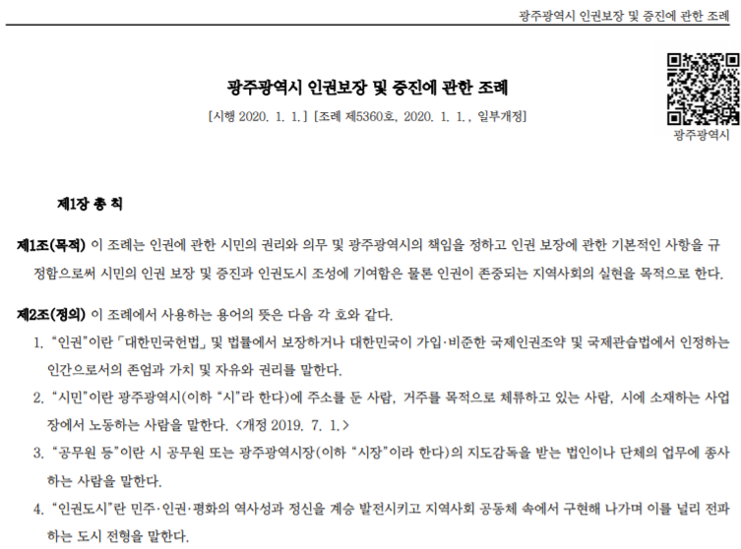
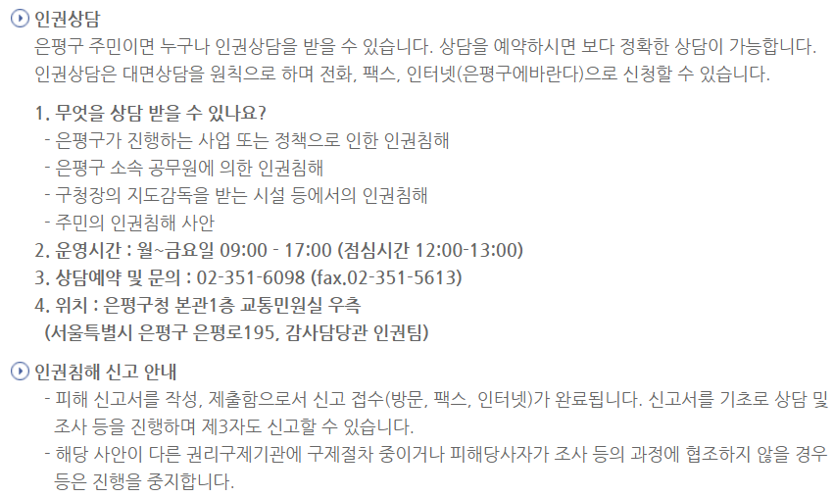
각 지방자치단체에서 인권조례 도입 및 시행 예시
광주광역시 인권보장 및 증진에 관한 조례 (2020.01.01. 개정)
서울시 은평구 인권센터 인권상담 실시 (2016.02.01 개소)
출처 : 법제처 국가법령정보센터
출처 : 서울시 은평구청 홈페이지
Notes:
각 지방자치단계의 인권조례는 선언적 의미뿐 아니라 실제 인권상담을 받을 수 있는 기회가 제공되었다는 점에서 의의가 있습니다.
출처 : 법제처 국가법령정보센터 - 광주광역시 인권보장 및 증진에 관한 조례
http://www.law.go.kr/LSW/ordinInfoP.do?ordinSeq=1443921&gubun=ELIS
출처 : 서울시 은평구청 홈페이지
https://www.ep.go.kr/CmsWeb/viewPage.req?idx=PG0000004387

Slide 31
3) 성년후견인제도
치매 등으로 인해 의사결정능력 저하로 사무처리 능력에 도움이 필요한 성인에게 가정법원의 결정 또는 후견계약으로 선임된 후견인이 재산관리 및 일상생활에 관한 폭넓은 보호와 지원을 제공하기 위한 제도(「민법」 제9조).
후견인이 재산관리(통장관리), 의료 및 사회복지서비스 이용, 신상보호 (병원 입원 또는 시설 입소) 등 사회생활에서 필요한 법률행위 사무 처리
치매의 경우 자녀들도 알아보지 못할 정도의 중증 치매 성년후견, 간단한 일상생활이 가능한 정도 한정후견 또는 특정후견 선택
신청 기관
가정법원(서울, 인천, 대전, 대구, 부산, 울산, 광주, 수원)
가정법원이 설치되지 않은 지역은 각 지역 지방법원으로 문의
성년후견인제도
문의처
문의전화
가정법원 및 각 지역 지방법원 무료법률상담처
대한법률구조공단 ☎ 132
치매상담콜센터 및 치매안심센터(치매공공후견사업 문의)
인터넷
대한민국 법원 및 가정법원
대한법률구조공단
출처 : 정부24
Notes:
도움이 필요한 피후견인의 인격을 중시하고 실질적인 보호와 권리 실현이 가능하도록 2013년 7월 1일부터 성년후견인제도를 도입하였습니다. 성년후견인 제도 도입 이전에는 사무처리 능력에 도움이 필요한 성인을 위한 제도로서 금치산·한정치산제도라는 것이 있었는데 여러 가지 문제점들 때문에 현실적으로 거의 이용되지 않습니다.
후견인은 재산관리 뿐 아니라 의식주, 치료 방법, 여가와 복지 등 신상에 관한 폭넓은 지원 가능합니다.
성년후견제도는 성년후견, 한정후견, 특정후견, 임의후견(후견계약)으로 나누어집니다.
출처 : 법제처 찾기쉬운 생활법령정보. (2020). 성견후견의 의의 및 종류.
http://www.easylaw.go.kr/CSP/CnpClsMain.laf?popMenu=ov&csmSeq=694&ccfNo=3&cciNo=1&cnpClsNo=1
출처 : 정부24. (2019). [100세 시대, 치매 바로 알기] ⑮ 성년후견제도. 2019.06.28.
https://www.gov.kr/portal/ntnadmNews/1914906

Slide 32

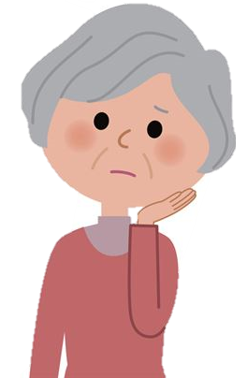

성년후견인제도 이용자
85세 고령복 씨 “재산관리, 요양원 입소가 필요한 어른신 치매환자＂
몇 년 전 병원에서 치매 판정을 받은 고령복 씨, 그동안은 큰아들이 보살펴 왔으나 병세가 심해져 이제는 전문 요양원에서 돌봐야 할 상황이 되었다. 요양원 비용을 위해 고령복 씨 명의로 된 부동산을 처분하는 등 그를 대신해 재산관리를 해줄 사람이 필요하다.
76세 필요녀 씨 “딸이 없는 한 달 동안만 도움을 받고 싶은 어르신＂
외국계 회사에 다니는 외동딸과 살고 있는 필요녀 씨는 고령으로 인해 기억력과 판단력이 많이 떨어진 상태다. 최근 외동딸이 한 달 동안 외국 출장을 가게 되어 가사도우미를 고용했으나, 필요녀 씨를 도와 도우미 관리 등 일상 사무를 처리해줄 사람이 필요하다.
61세 대비남 씨 “미리 후견인을 지정해 두고 싶은 어르신＂
최근 치매판정을 받은 형의 자녀들이 재산분쟁에만 골몰하는 것을 본 대비남 씨. 아직 치매 증상이 없는 지금 미리 후견인을 지정해 두려고 한다. 그러면 나중에 치매에 이르더라도 자신의 의사대로 재산관리를 할 수 있고, 자녀들의 분쟁도 막을 수 있을 것 같다.
Notes:
어떤 분들이 성년후견인제도를 이용하는지 예시를 살펴보겠습니다.
예시1) 병원에서 치매판정을 받고, 큰아들이 보살펴 왔으나 병세가 심해져 전문요양원에서 돌봐야 할 상화이 됨. 요양원 비용을 위해 이 노인은 자신의 명의로 된 부동산을 처분하는 등 그를 대신해서 재산관리를 해 줄 사람이 필요함.
예시2) 딸이 보살펴온 여성노인은 딸이 한달간 출장을 간 사이 도우미를 두었는데 도우미를 관리하는 등 일상사무처리할 사람이 필요함. 기억력과 판단력이 많이 떨어져서 그러함.
예시3) 60세로 최근 치매판정을 받아 자녀들이 재산분쟁을 일으키자 정신이 온전할 때 미리 후견인을 지정해 두려고 함. 치매가 와도 자신의 의사대로 관리할 수 있고 자녀들간 분쟁도 막을 수 있을 것으로 봄.
출처 : 서울시어르신상담센터. (2019). [복지정보] 성년후견제도 바로 알기. http://www.seoulfriend.or.kr/data/document_view.asp?idx=13&p_idx=11&pp_idx=12&tn=tblPds&p=1&keyword=&keyfield=
이미지 출처)
https://m.hankookilbo.com/News/Read/201706030486359205
https://creazilla.com/nodes/38273-ernie-senior-man-is-giving-advice-clipart

Slide 33
4) 호스피스 완화의료 제도의 정착과 확산
2016년 ’ 연명의료결정법 통과’, 2018년 2월 ’연명의료결정법(존엄사법)’ 시행
호스피스ㆍ완화의료 및 임종과정에 있는 환자의 연명의료결정에 관한 법률 (약칭: 연명의료결정법)
제1조(목적)
후견인이 재산관리(통장관리), 의료 및 사회복지서비스 이용, 신상보호 (병원 입원 또는 시설 입소) 등 사회생활에서 필요한 법률행위 사무 처리
연명 의료
연명 의료 결정
연명의료중단등 결정
임종 과정에 있는 환자
임종 과정에 있는 환자에게 하는 심폐소생술, 인공호흡기 착용, 혈액투석 및 항암제 투여의 의학적 시술로서 치료효과 없이 임종과정만을 연장하는 것
임종 과정에 있는 환자에 대한 연명 의료를 시행하지 않거나 중단하기로 하는 결정
회생 가능성 없고, 치료에도 불구하고 회복되지 않으며, 급속도로 증상이 악화되어 담당의사와 전문의 1인으로부터 사망에 임박한 상태에 있다고 판단을 받은 환자
2020년 ’ 연명의료결정제도 시행 2년, 사전연명의료의향서를 작성한 국민 57만 7,600명 이상, 8만 5,000여 명이 연명의료 결정을 이행 등 이용률 증가함.
출처 : 정부24
Notes:
2009년 대법원이 연명치료 중단에 대한 법제화를 권고한 이후, 김할머니 사건에서 촉발된 ‘존엄사’에 대한 학계와 사회의 광범위한 논의가 확산되어 연명의료에 관한 특별법 제정 필요성이 대두되자, 2016년 2월 연명의료결정법이 비로소 제정될 수 있었습니다.
사전연명의료의향서는 19세 이상의 성인은 누구나 작성할 수 있으며, 자신의 연명의료에 대한 의사를 미리 밝히는 것입니다. 보건복지부 지정 등록 기관에서 신분증으로 본인 확인후 1:1 상담을 통해 작성합니다.
2020년 7월까지 연명의료를 선택하지 않고 세상을 떠난 사람이 11만 2239명을 넘어섰습니다.
그리고 이들이 가장 많이 거부한 연명의료 행위는 심폐소생술과 인공호흡기인 것으로 나타났습니다.
출처 : 데일리. (2019). 연명치료 대신 죽음을? 존엄사법의 모든 것. 네이버 포스트. 2019.06.29.
https://post.naver.com/viewer/postView.nhn?volumeNo=21630885&memberNo=15460571
출처 : 법제처 국가법령정보센터 - 연령의료결정법
http://www.law.go.kr/%EB%B2%95%EB%A0%B9/%EC%97%B0%EB%AA%85%EC%9D%98%EB%A3%8C%EA%B2%B0%EC%A0%95%EB%B2%95

Slide 34
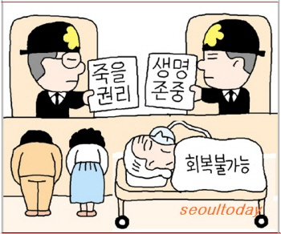
존엄한 죽음, 존엄사법, 연명치료
존엄사
안락사
VS
존엄사 : 인간답게 생을 마감, 소극적 안락사
인간답게 생을 마감할 수 있도록, 현대의학으로 회복 가능성이 거의 없는 환자가 인위적으로 생명을 유지하는 장치를 보류하거나 중단해 자연스러운 죽음을 맞이할 수 있도록 하는 조치
안락사 :고통 없는 생의 마감, 적극적 안락사
참을 수 없는 고통을 겪고 있으면서 회복 불능의 질병을 앓고 있는 의식이 있는 환자가 스스로의 결정으로 그 고통에서 벗어나기 위해 취하는 의료적 조치
출처 : 서울투데이
Notes:
'안락사'가 고통 없는 생의 마감에 초점을 맞췄다면, '존엄사'는 인간답게 생을 마감할 수 있게 한다는 데에 방점이 찍혀 있습니다. 존엄사가 '자연스러운 죽음'에 가까운 반면, 안락사는 '의도적인 '죽음'을 유도한다는 점에서 안락사 허용이 몰고 올 후폭풍은 어느 사회에서든 만만치 않았습니다. 프랑스가 '존엄사' 법제화 이후 10년 이상 논의를 거쳐 '안락사'를 도입하게 된 이유도 여기에 있습니다.
'안락사'는 참을 수 없는 고통을 겪고 있으면서 회복 불능의 질병을 앓고 있는 의식이 있는 환자가 스스로의 결정으로 그 고통에서 벗어나기 위해 의료적 조치를 취하는 방법으로 해석됩니다. 구체적으로는 환자에게 모르핀을 치사량만큼 주사하는 등 직접적인 행위를 해 죽음에 이르게 하는 방법 등이 있습니다. 의료계에서는 이를 '적극적 안락사'로 부릅니다.
'존엄사'는 현대의학으로 회복 가능성이 거의 없는 환자가 인위적으로 생명을 유지하는 장치를 보류하거나 중단해 자연스러운 죽음을 맞이할 수 있도록 하는 조치입니다. '의식이 있어' 극심한 고통을 적극적으로 없애는 차원의 '안락사'와 달리 '존엄사'는 의식이 없는 말기환자에게도 적용됩니다. 환자가 평소에 죽음과 관련해 해 왔던 말 혹은 추정적 의사를 확인해 자연스럽게 생을 마감할 수 있도록 연명치료를 중단·보류하는 방안도 '존엄사'로 인정합니다.
생명을 인위적으로 단축시키지 않는다는 점에서 '존엄사'는 '소극적 안락사'로 인식되기도 합니다.
안락사와 관련된 다양한 논쟁이 있음. 대법원 전원합의체의 판시사항 중 다수의견을 살펴보면,
△환자가 회복불능 상태로 행복추구권에 기초해 자기결정권을 행사하는 것으로 인정될 경우 △사망단계에 이르렀을 경우에 대비해 미리 의료인에게 연명치료 중단의사를 밝힌 경우 △사전에 연명치료 중단 의사를 밝히지 않아도 평소 가치관이나 신념에 비춰 연명치료 중단을 선택했을 것으로 추정되는 경우 등에 대해 → 사실상 ＇존엄사＇를 허용함.
그림 출처) 서울투데이 기사 이미지
http://www.sultoday.co.kr/news/articleView.html?idxno=5802
출처: 김세관. (2015). '안락사'와 '존엄사' 차이점은… 한국도 가능?. 중앙일보. 2015.03.27.
https://news.joins.com/article/17449696

Slide 35
5) 노인학대 예방 및 대응 역량 강화 필요
노인과 신뢰관계에 있는 사람이 노인에게 위해나 스트레스를 발생시키는 일회성의 행위 또는 반복적인 행위, 적절한 행위의 결핍을 의미
  가정 내 발생이 전체의 약 90%, 다음으로 생활시설학대 (중앙노인보호전문기관, 2019)
  70~80대 비율이 76.1%, 신체, 정서 학대는 70대, 성적학대와 방임, 유기 80대, 경제적 학대와 방임은 70대와 80대 모두 비슷
학대행위자 유형, 신체적 및 정서적 학대 “배우자-아들-딸”, 방임 “기관-아들-딸” 순
노인학대 관련법 및 서비스
- 노인복지법
노인보호전문기관 및 학대피해 노인전용쉼터
근거법령: 노인복지법 제39조의5 ‘노인보호전문기관의 설치 등
주요사업: 노인인권보호사업, 노인학대예방사업, 노인인식 개선 교육(경로효친교육 등),
노인권리 보호 및 기타 노인의 권익보호를 위한 사업 등을 수행

Slide 36
국가인권위원회 인권정책과 (2019). 지방자치단체 인권정책 현황연구.
국가인권위원회 (2016). 인권통계.
국가인권위원회 (2018). 노인인권 종합보고서.
국가인권위원회 (2020). COVID-19 관련 국제 인권 규범 모음집.
김주현 (2012). 연령주의(Ageism) 척도의 개발 및 타당성 연구. 한국인구학. 35(1), 53-75.
김주현 (2015). 한국 고령자의 연령차별 경험과 노년기 인식 질적 연구. 한국인구학. 38(1), 69-104.
박현주, 정순둘 (2012). 11월. 노인의 사회적 배제 수준의 변화유형과 예측요인: 영국고령화패널(ELSA) 분석. 한국노년학. 32(4), 1063-1086.
베르나르 베르베르 (2003). 『나무』. 열린책들.
보건복지부 (2017). 2017년 노인실태조사.
서울시어르신상담센터 (2019). [복지정보] 성년후견제도 바로 알기.
안순태, 강한나, 정순둘 (2018). 지각된 노인 낙인 척도의 타당도 검증 및 인구통계학적 특징에 따른 낙인 인식. 한국노년학. 38, 203-223.
안순태, 이선영, 정순둘 (2017). 매체를 통한 노인접촉경험이 연령주의 행동의도에 미치는 영향: 노인에 대한 태도와 사회적 규범의 매개효과를 중심으로. 한국노년학. 37(3), 763-781.
이상림 (2009). 한국의 노년과 연령주의. 한국사회학회 사회학대회 논문집. 759-777.
이선희, 김미리, 정순둘 (2019). 청년세대의 연령주의 유형화 및 연령주의 유형과 세대갈등 ·노인복지정책 인식의 관계. 한국노년학. 39(4), 825-846.
이순희, 정승은 (2010). 차별에 대한 노인의 경험. 사회연구. 19, 45-68.
정경희, 황남희, 이선희, 김주현, 정순둘 (2015). 연령통합 지표 개발과 적용. 한국보건사회연구원 연구보고서.
정순둘, 기지혜, 최혜지 (2015). 연령통합의 개념, 철학적 근거, 사회적 영향에 관한 탐색적 연구: 전문가 인식과 문헌연구를 중심으로. 노인복지연구. 68, 161-186.
정순둘, 어윤경 (2012). WHO의 고령친화도시모델 가이드 충족도 분석: 제2차 저출산·고령사회기본계획을 중심으로. 한국노년학. 32(3), 913-926.
정순둘 (2018). 아셈인권센터 개소식 주제발표.
중앙노인보호전문기관 (2019). 노인학대 현황보고서.
최성재 (2018). 노인 인권 보호·증진의 국제적 동향과 쟁점, 한국노년학. 38(1), 143-168.
카타리나 잉엘만순드베리 (2016). 『감옥에 가기로 한 메르타 할머니』. 열린책들.
한국보건사회연구원 (2014, 2017). 노인실태조사.

Slide 37
한국행정연구원 (2015). 2015년 사회통합 실태조사.
Australian Human Rights Commission (2012). Respect and Choice: A human rights approach for ageing and health.
Biggs, S. & Haapala, I. (2013). Elder mistreatment, ageism, and human rights. International Psychogeriatrics. 25(8), 1299–1306.
Butler, R. N. (1969). Age-ism: Another form of bigotry. The gerontologist, 9 (4_Part_1), 243-246.
European Research Group (2011). Ageism in Europe Findings from the European Social Survey. Age UK.
IFA (2019). OEWGA-Resolutions and Background.
North, M.S. & Fiske, S.T. (2012). An Inconvenienced Youth? Ageism and Its Potential Intergenerational Roots. Psychological Bulletin. 138(5), 982–997.
North, M.S. & Fiske, S.T. (2013). A Prescriptive Intergenerational-Tension Ageism Scale: Succession, Identity, and Consumption (SIC). Psychological Assessment. 25(3), 706–713.
Shoji, O. (2017). 일본의 연령주의: 현황과 사회적 대응 (Ageism in Japan). 한국노년학회학술대회 논문집. 1-5.
United Nations (2002). Political Declaration and Madrid International Plan of Action on Aging.
<인터넷 자료>
공익광고협의회 (2019). “노인에 대한 인식개선-내일의 나 60초”. (2019.12.16. 업로드). https://www.youtube.com/watch?v=JhS635bTcZE
국가인권위원회 홈페이지.
김세관 (2015). '안락사'와 '존엄사' 차이점은… 한국도 가능?. 중앙일보. 2015.03.27. https://news.joins.com/article/17449696
데일리 (2019). 연명치료 대신 죽음을? 존엄사법의 모든 것. 네이버 포스트. 2019.06.29. https://post.naver.com/viewer/postView.nhn?volumeNo=21630885&memberNo=15460571
법제처 국가법령정보센터.
법제처 찾기쉬운 생활법령정보 (2020). 성견후견의 의의 및 종류. http://www.easylaw.go.kr/CSP/CnpClsMain.laf?popMenu=ov&csmSeq=694&ccfNo=3&cciNo=1&cnpClsNo=1
서울시 은평구청 홈페이지 인권센터. https://www.ep.go.kr/CmsWeb/viewPage.req?idx=PG0000004387
정부24 (2019). [100세 시대, 치매 바로 알기] ⑮ 성년후견제도. 2019.06.28. https://www.gov.kr/portal/ntnadmNews/1914906
한국중앙자살예방센터 (2020). 한국 자살현황. https://spckorea-stat.or.kr/korea02.do
United Kingdom Joint Committee on Human Rights (2011). Equality and Human Rights Commission, Close to Home: An Inquiry into Older People and Human Rights in Home Care, p. 20. http://www.equalityhumanrights.com/legal-and-policy/inquiriesand-assessments/inquiry-into-home-care-of-older-people/close-to-home-report/ (viewed 24 July 2012).

